Slide 1

팀 말랑말랑 김민우 이다겸 박지훈 백승기
슬라임 랜처 모작

Slide 2

개발 개요
팀원 역할 분담
현재 개발 진행 상황
개발 방향

Slide 3
개발 개요

Slide 4

게임 소개
슬라임 랜처(모작)
야생 슬라임을 잡아 목장을 운영하는 시뮬레이션 게임
귀여운 그래픽이 특징인 시뮬레이션 게임

Slide 5


개발 동기
사실상 없는 기획 일정
기획력 부족
원래 있던 기획안 조차 없음
우리는 모작을 해야겠다.
만들 기능도 풍부하고 적절하다!

Slide 6
역할 분담

Slide 7
팀장 및 플레이어, 빌딩 시스템 : 김민우
UI 및 시스템 : 박지훈
슬라임 AI : 백승기
아트 : 이다겸

Slide 8
개발 진행 상황

Slide 9
개발 방향

Slide 10


Slide 11

코어 메커니즘
슬라임 수집
양육
젬 판매
물건 구매…
추가 기능
추가 기능

Slide 12
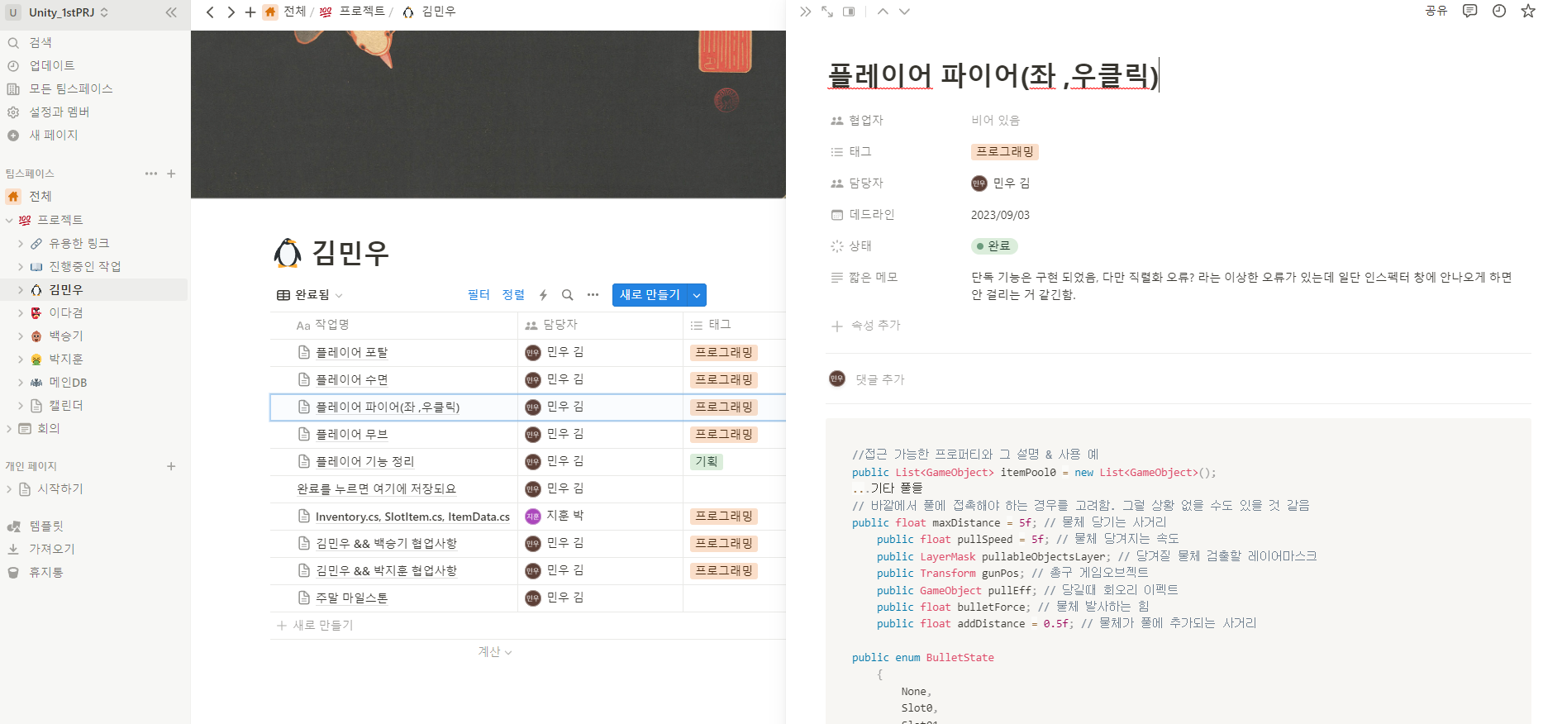
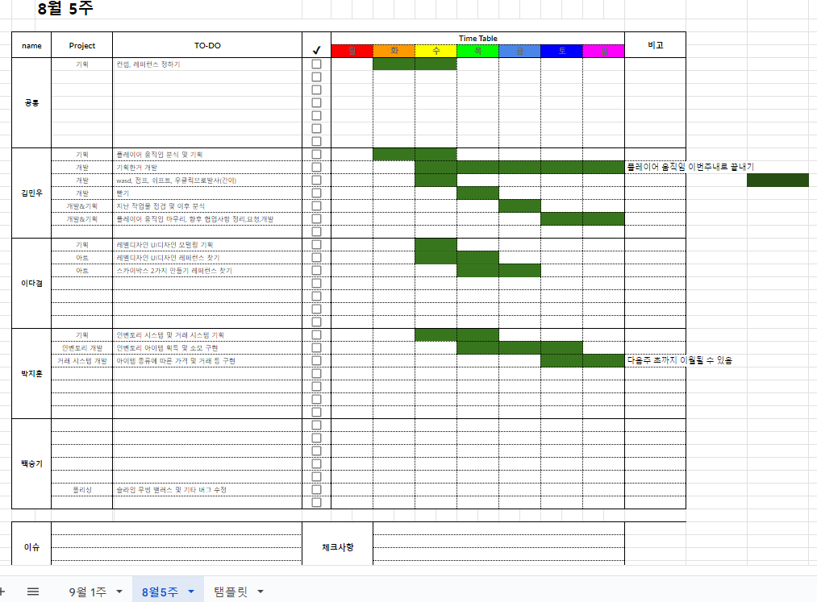
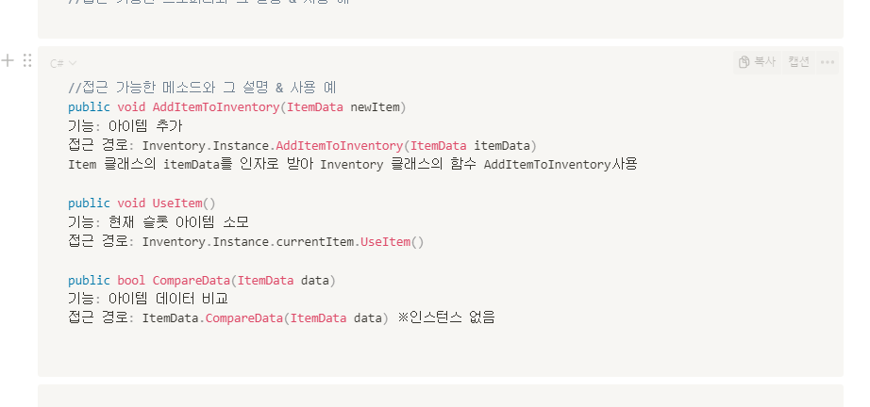
노션 & 일정관리

